Slide 1
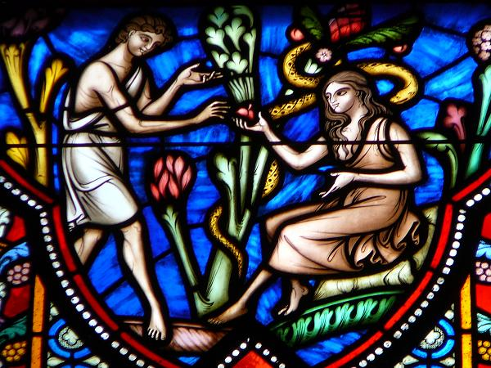
Adam et Eve
Cycle d’étude biblique
Unité pastorale Notre Dame de Val Duchesse
25 novembre 2021

Slide 2
Plan
Faire connaissance avec le texte
Des images et des messages
La perte de la présence naturelle de Dieu

Slide 3
Structure du récit
A situation initiale : Adam placé dans le jardin ; arbres (2.4-17)
  B rapports entre les êtres (animaux nommés par l’homme ; homme/femme) (2.18-25)
    C dialogue serpent/femme au sujet de l’arbre de la connaissance (3.1-7)
    C’ dialogue Dieu/homme et femme au sujet de l’arbre de la connaissance (3.8-13)
  B’ altération des rapports entre les êtres (hostilité serpent/femme ; femme nommée par homme ; domination homme/femme) (3.14-21)
A’ situation finale : humains expulsés du jardin ; arbre de vie (3.22-24)

Slide 4
Structure du récit
A situation initiale : Adam placé dans le jardin ; arbres (2.4-17)
  B rapports entre les êtres (animaux nommés par l’homme ; homme/femme) (2.18-25)
    C dialogue serpent/femme au sujet de l’arbre de la connaissance (3.1-7)
    C’ dialogue Dieu/homme et femme au sujet de l’arbre de la connaissance (3.8-13)
  B’ altération des rapports entre les êtres (hostilité serpent/femme ; femme nommée par homme ; domination homme/femme) (3.14-21)
A’ situation finale : humains expulsés du jardin ; arbre de vie (3.22-24)

Slide 5
La création d’Adam
Genèse 2,4-9
Le jour où le SEIGNEUR Dieu fit la terre et le ciel, 5il n’y avait encore sur la terre aucun arbuste des champs, et aucune herbe des champs n’avait encore germé, car le SEIGNEUR Dieu n’avait pas fait pleuvoir sur la terre et il n’y avait pas d’homme pour cultiver le sol ; 6mais un flux montait de la terre et irriguait toute la surface du sol.
7Le SEIGNEUR Dieu modela l’homme avec de la poussière prise du sol. Il insuffla dans ses narines l’haleine de vie, et l’homme devint un être vivant.
8Le SEIGNEUR Dieu planta un jardin en Eden, à l’orient, et il y plaça l’homme qu’il avait formé. 9Le SEIGNEUR Dieu fit germer du sol tout arbre d’aspect attrayant et bon à manger, l’arbre de vie au milieu du jardin et l’arbre de la connaissance de ce qui est bon ou mauvais.

Slide 6
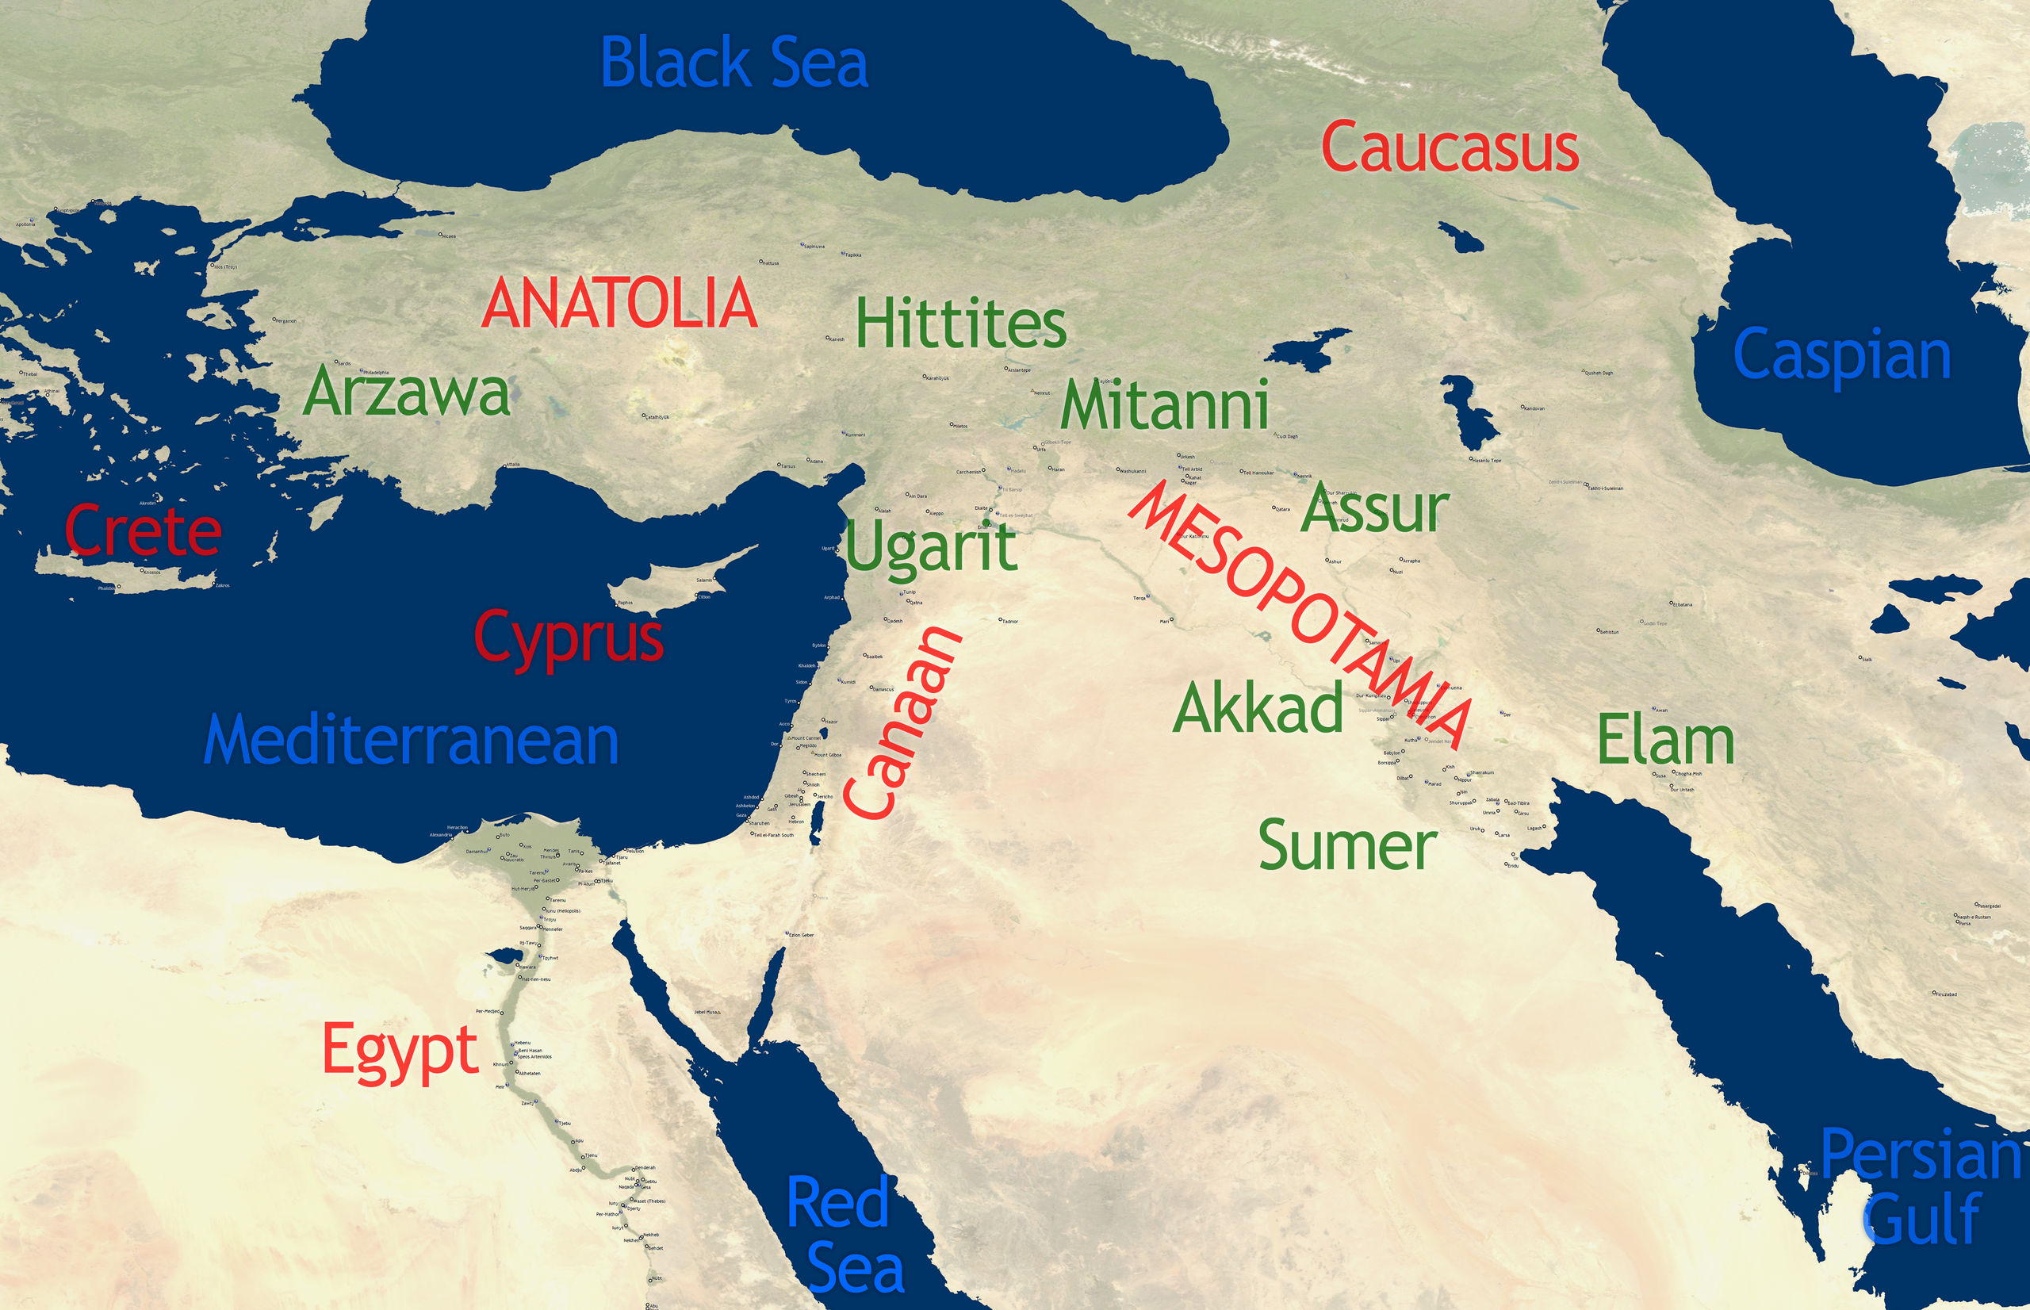

Slide 7
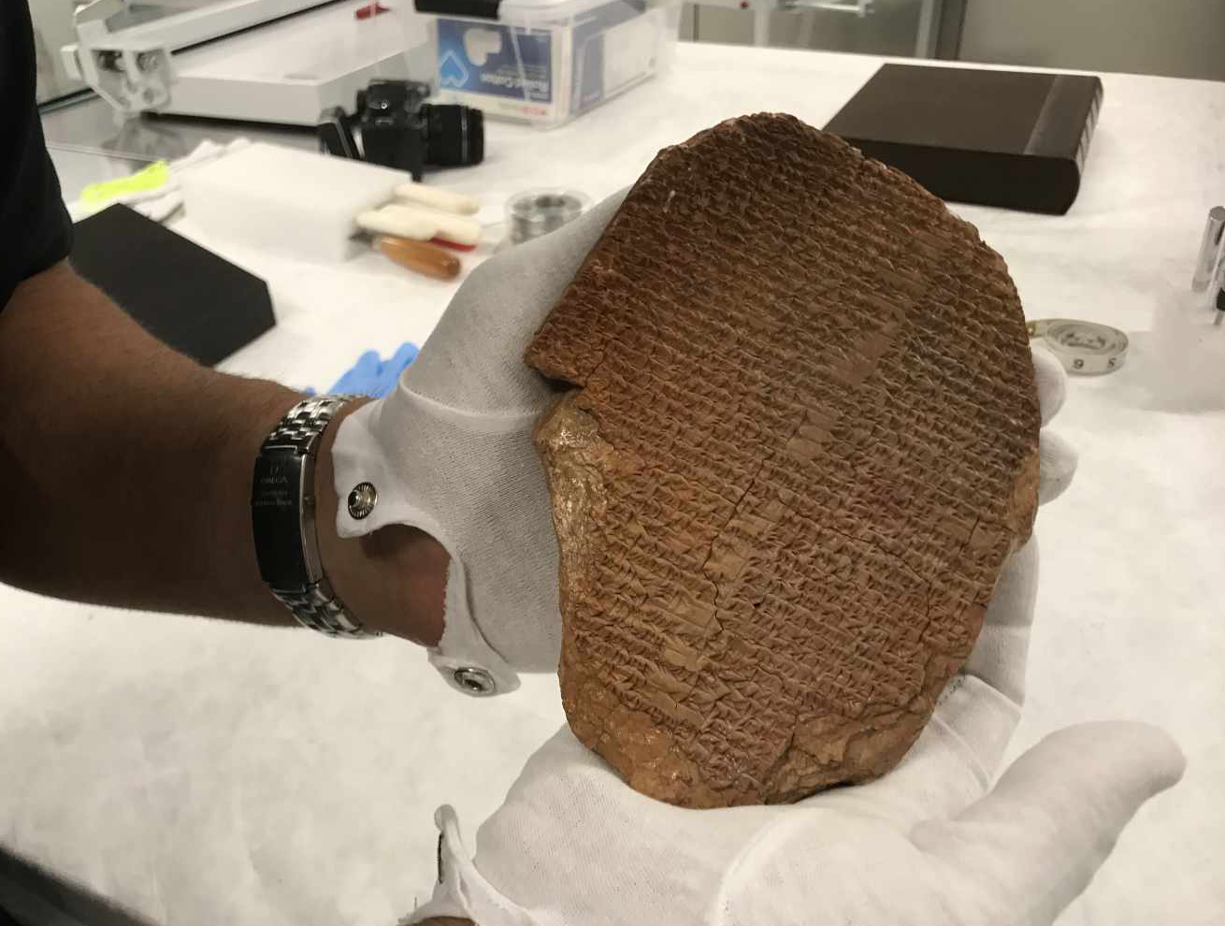
Une tablette de l’épopée de Gilgamesh

Slide 8
textes | thèmes
Epopée de Gilgamesh | - Enkidou, ami de Gilgamesh, est formé à partir d’argile
Louange de la houe | - Les humains sortent de terre - Un dieu « met au moule à briques le commencement de l’humanité »
Enki et Ninmah | Enki et Ninmah forment des personnages avec de l’argile
Atrahasis | - la déesse Nintou forme les humains en mêlant à de l’argile la chair et le sang d’un dieu - formation de 7 couples homme-femme à partir de 14 mottes d’argile
Enseignement pour Mérikaré | Le Dieu créateur « a procuré le souffle de vie à leurs narines, car ils sont son portrait, issus de sa chair »

Slide 9
Motifs communs entre Gn 2-3 et la mythologie du Proche-Orient ancien
Situation initiale marquée par le jaillissement d’une eau à la surface du sol et l’absence d’homme pour cultiver la terre.
Un jardin « paradisiaque » comme lieu primordial, installé par un dieu.
La création de l’homme par modelage à partir de la terre.
L’insufflation dans les narines de l’homme.
L’arbre de vie.
La création des humains en vue du travail de la terre.
La nudité comme état initial des humains.
Le serpent qui cause la perte de l’accès à l’arbre/plante de vie.
Une nourriture qui confère l’immortalité.
Une période où la femme enfantait sans douleur.
Des chérubins protégeant un arbre de vie.

Slide 10
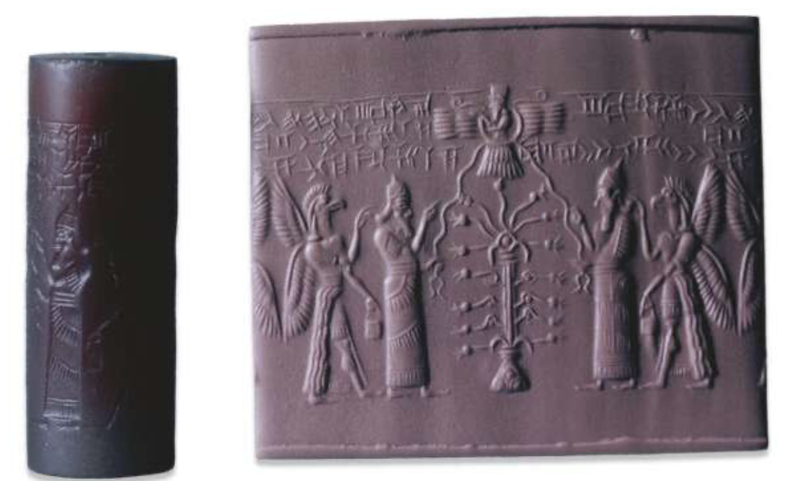
Sceau-cylindre: êtres ailés autour d’un arbre sacré
© The Trustees of the British Museum

Slide 11
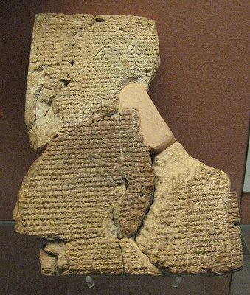
Épopée d’Atrahasis

Slide 12
Parallèles entre Atrahasis et Gn 1-11
Atrahasis | Genèse 2-8
agriculture par irrigation | Eden irrigué
les dieux Igigi sont des agriculteurs | Yahvé plante un jardin
Les humains primitifs sont créés pour travailler à la place des dieux | Yahvé donne comme mission à l’homme de « garder et travailler » le jardin
… à partir d’argile mêlée à la chair et au sang d’un dieu | l’homme est façonné à partir de l’argile/poussière
les hommes sont implicitement immortels | l’homme est potentiellement immortel (arbre de vie)
institution du mariage | institution du mariage
les hommes dérangent les dieux | l’homme désobéit à Yahvé
diminution de la durée de vie par maladie, sécheresse, famine | l’homme est puni : pas d’accès à l’arbre de vie, difficulté du travail de la terre
Récit du Déluge | récit du Déluge

Slide 13
Le motif du modelage à partir de la poussière/argile
Dieu à Adam, après sa création: « tu es poussière » (Gn 3.19).
Abraham: « je suis poussière et cendre » (Gn 18.27)
Au sujet d’un homme quelconque: « vase parmi les vases d’argile », « façonné » par Dieu à partir de la adamah (Es 45.9); comparer avec « façonné » dans le ventre maternel (Es 44.24)
« Nous sommes l’argile » (Es 64.7)
Dieu « sait de quoi nous sommes formés, il sait que nous sommes poussière » (Ps 103.14)

Slide 14
Divers motifs du récit du jardin d’Eden (Gn 2-3) ont été réemployés de manière figurative par les auteurs bibliques ultérieurs:
le serpent (Ap 20.2)
l’arbre de vie (Ap 2.7; 22.2-3, 14)
les chérubs (Ap 4.6-8)
le fleuve (Ez 40-48; Ap 22.1-2)
les arbres du jardin (Ez 31.8-9, 18)

Slide 15
Structure du récit
A situation initiale : Adam placé dans le jardin ; arbres (2.4-17)
  B rapports entre les êtres (animaux nommés par l’homme ; homme/femme) (2.18-25)
    C dialogue serpent/femme au sujet de l’arbre de la connaissance (3.1-7)
    C’ dialogue Dieu/homme et femme au sujet de l’arbre de la connaissance (3.8-13)
  B’ altération des rapports entre les êtres (hostilité serpent/femme ; femme nommée par homme ; domination homme/femme) (3.14-21)
A’ situation finale : humains expulsés du jardin ; arbre de vie (3.22-24)

Slide 16
Le tournant
Genèse 2,16-17
16Le SEIGNEUR Dieu donna cet ordre à l'homme : Tu pourras manger de tous les arbres du jardin ; 17 mais tu ne mangeras pas de l'arbre de la connaissance de ce qui est bon ou mauvais, car le jour où tu en mangeras, tu mourras.
Genèse 3, 1-7
1 Or le serpent était la plus astucieuse de toutes les bêtes des champs que le SEIGNEUR Dieu avait faites. Il dit à la femme : « Vraiment ! Dieu vous a dit : “Vous ne mangerez pas de tout arbre du jardin”… »
2 La femme répondit au serpent : « Nous pouvons manger du fruit des arbres du jardin, 3 mais du fruit de l’arbre qui est au milieu du jardin, Dieu a dit : “Vous n’en mangerez pas et vous n’y toucherez pas afin de ne pas mourir.” »
4 Le serpent dit à la femme : « Non, vous ne mourrez pas, 5 mais Dieu sait que le jour où vous en mangerez, vos yeux s’ouvriront et vous serez comme des dieux possédant la connaissance de ce qui est bon ou mauvais. »
6 La femme vit que l’arbre était bon à manger, séduisant à regarder, précieux pour agir avec clairvoyance. Elle en prit un fruit dont elle mangea, elle en donna aussi à son mari, qui était avec elle, et il en mangea. 7 Leurs yeux à tous deux s’ouvrirent et ils surent qu’ils étaient nus. Ayant cousu des feuilles de figuier, ils s’en firent des pagnes. (TOB)

Slide 17
Structure du récit
A situation initiale : Adam placé dans le jardin ; arbres (2.4-17)
  B rapports entre les êtres (animaux nommés par l’homme ; homme/femme) (2.18-25)
    C dialogue serpent/femme au sujet de l’arbre de la connaissance (3.1-7)
    C’ dialogue Dieu/homme et femme au sujet de l’arbre de la connaissance (3.8-13)
  B’ altération des rapports entre les êtres (hostilité serpent/femme ; femme nommée par homme ; domination homme/femme) (3.14-21)
A’ situation finale : humains expulsés du jardin ; arbre de vie (3.22-24)

Slide 18
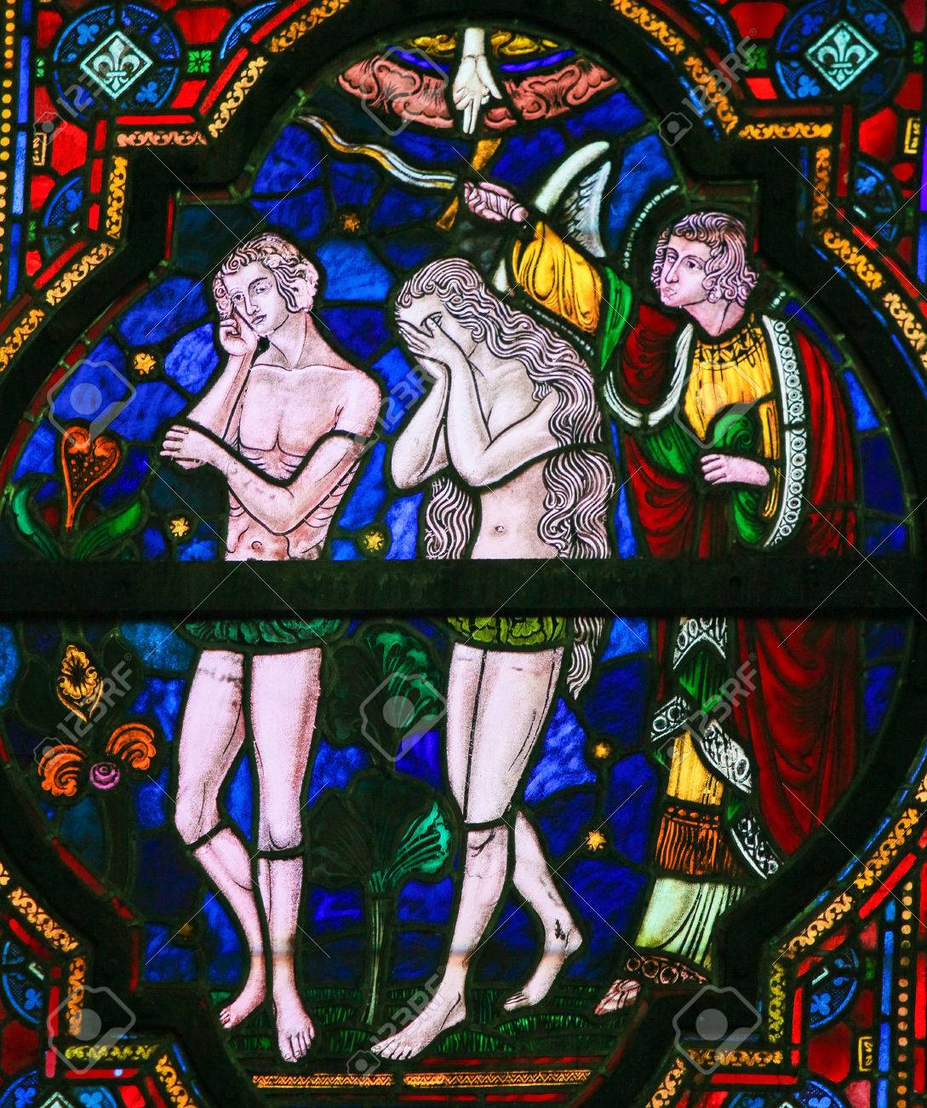
La perte de la présence naturelle de Dieu

Slide 19
L’expulsion
Genèse 3,22-24
22Le SEIGNEUR Dieu dit : « Voici que l’homme est devenu comme l’un de nous par la connaissance de ce qui est bon ou mauvais. Maintenant, qu’il ne tende pas la main pour prendre aussi de l’arbre de vie, en manger et vivre à jamais ! »
23Le SEIGNEUR Dieu l’expulsa du jardin d’Eden pour cultiver le sol d’où il avait été pris. 24Ayant chassé l’homme, il posta les chérubins à l’orient du jardin d’Eden avec la flamme de l’épée foudroyante pour garder le chemin de l’arbre de vie.

Slide 20
Clef n°1: le rôle des chérubins

Slide 21
Sceau-cylindre: êtres ailés autour d’un arbre sacré
© The Trustees of the British Museum

Slide 22
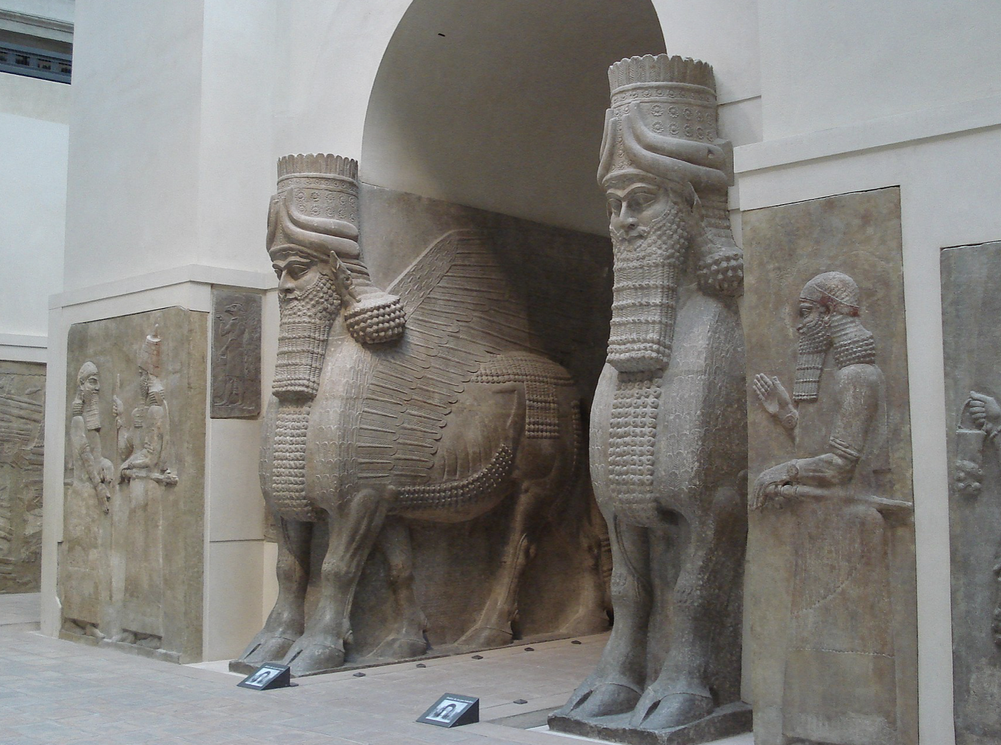

Slide 23
A quoi servaient les chérubins?
Servir de « porteurs de trône » : sous le trône du char divin révélé à Ézéchiel (Ez 1.22-26), ou comme « marchepied » au-dessus de l’arche d’alliance (2 S 6.2).
Garder l’entrée de temples ou de palais.

Slide 24
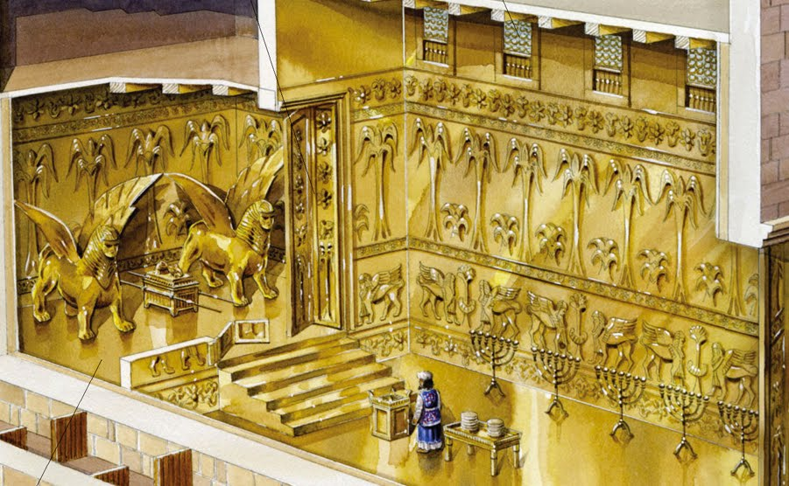

Slide 25
Enquête sur le sens caché du jardin d’Eden
Clef n°1: le rôle des chérubins
Clef n°2: la décoration intérieure des temples

Slide 26
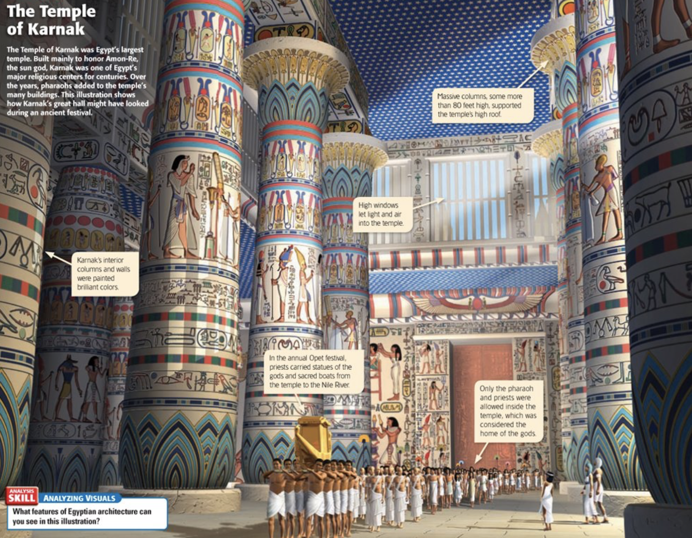

Slide 27
Les temples en Égypte
« le Temple, censé évoquer dans ses parties constitutives l’image de l’Univers, devait, dans ses grandes lignes, présenter un plafond constellé d’étoiles, des murs tapissés de formes divines et humaines, des colonnes rappelant la végétation »
(Christiane Desroches Noblecourt)

Slide 28
Le temple d’Abou Simbel
«Les divers éléments de l’architecture pétrifient souvent des formes naturelles, ainsi les colonnes représentent-elles des tiges ou des troncs, leurs chapiteaux, des lotus, des papyrus, des palmes, ou d’autres plantes. Elles évoquent parfois des bottes végétales et les touffes du couronnement des frontons rappellent la manière dont on nouait les touffes végétales. Chaque motif décoratif pourrait ainsi renvoyer à une origine naturelle : palmettes, godrons, fleurs de bananiers, soleil, lune, étoile… »

Slide 29
La décoration du temple de Salomon
la surface des murs intérieurs : « le bois de cèdre à l’intérieur de la Maison offrait des sculptures de coloquintes et de fleurs épanouies » (1 R 6.18) ;
le pourtour de ces murs et les battants de porte de l’entrée du Temple ainsi que du Lieu très saint, où étaient représentés « des chérubins, des branches de palmiers et des fleurs épanouies » (6.29, 32, 35) ;
les chapiteaux des deux colonnes de bronze, couverts de centaines de grenades et où l’on avait figuré des lis au sommet (7.18-22) ;

Slide 30
La décoration du temple de Salomon
le bassin appelé « Mer », dont le pourtour était orné de rangées de coloquintes (7.24), et dont le rebord était façonné en fleur de lis (7.26) ;
sur les bases de bronze qui supportaient ce bassin étaient sculptés des « lions, des bœufs et des chérubins » (7.29) ainsi que des « branches de palmiers » (7.36) ;
le chandelier revêtait également un aspect botanique avec des « calices en formes d’amande, avec des boutons et des fleurs » (Ex 25.33-35).
« tout était en cèdre, on ne voyait aucune pierre » (1 R 6.18)

Slide 32
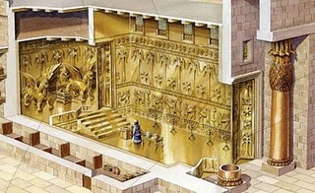

Slide 33
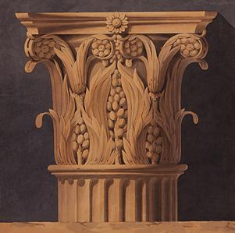

Slide 34
Clef n°1: le rôle des chérubins
Clef n°2: la décoration intérieure des temples
Clef n°3: la présence naturelle de Dieu dans le jardin d’Eden

Slide 35
Genèse 2,8
Or ils entendirent la voix du SEIGNEUR Dieu qui se promenait dans le jardin au souffle du jour.

Slide 36
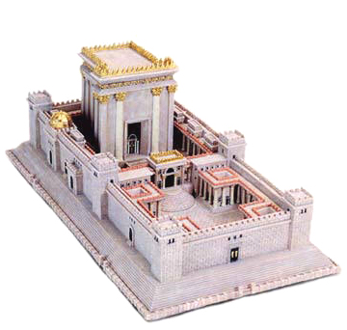

Slide 37
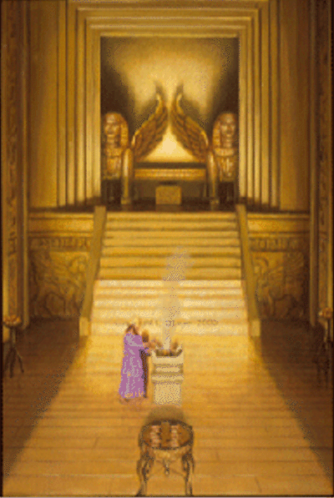

Slide 38
Clef n°1: le rôle des chérubins, qui suggère que le jardin d’Eden est un espace sacré
Clef n°2: la décoration intérieure des temples, qui est faite pour rappeler un jardin
Clef n°3: la présence naturelle de Dieu dans le jardin d’Eden

Slide 39
Une mini-histoire d’Israël
Adam | Israël
Créé par Dieu | Créé par Dieu en tant que peuple au moment de l’Exode
Placé dans un jardin | Placé dans un pays
Reçoit un commandement (interdiction de manger de l’arbre de la connaissance) | Reçoit des commandements (interdictions et prescriptions de la Loi)
Désobéit à Dieu | Désobéit à Dieu (idolâtrie)
Est expulsé du jardin | Est exilé de sa terre (à Babylone)
??? | Retour au pays de Juda

Slide 40
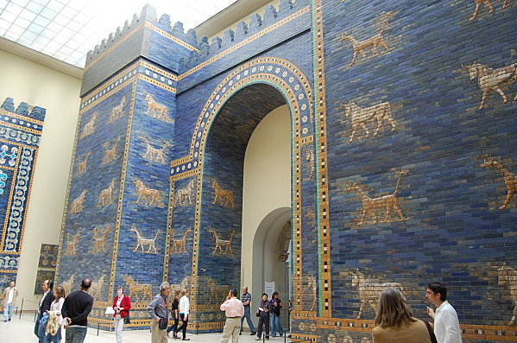
Babylone: Porte d’Ishtar

Slide 41
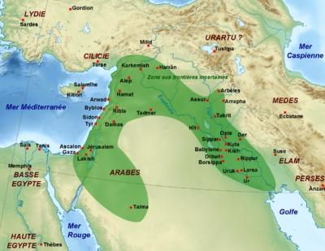

Slide 42
Apocalypse 21.1-3
Puis je vis un nouveau ciel et une nouvelle terre; car le premier ciel et la première terre avaient disparu, et la mer n'était plus.
2 Et je vis descendre du ciel, d'auprès de Dieu, la ville sainte, la nouvelle Jérusalem, préparée comme une épouse qui s'est parée pour son époux.
3 Et j'entendis du trône une forte voix qui disait: Voici le tabernacle de Dieu avec les hommes ! Il habitera avec eux, et ils seront son peuple, et Dieu lui-même sera avec eux.

Slide 43
Apocalypse 21.22
22 Je ne vis point de temple dans la ville; car le Seigneur Dieu tout-puissant est son temple, ainsi que l'agneau.

Slide 44
Apocalypse 22:1-4
Et il me montra un fleuve d'eau de la vie, limpide comme du cristal, qui sortait du trône de Dieu et de l'agneau. 2 Au milieu de la place de la ville et sur les deux bords du fleuve, il y avait un arbre de vie, produisant douze fois des fruits, rendant son fruit chaque mois, et dont les feuilles servaient à la guérison des nations. 3 Il n'y aura plus d'anathème. Le trône de Dieu et de l'agneau sera dans la ville; ses serviteurs le serviront 4 et verront sa face, et son nom sera sur leurs fronts. les éclairera. Et ils régneront aux siècles des siècles.

